Slide 1
Порядок сдачи ЕГЭ в 2024 году

Slide 2
Зачем сдавать ЕГЭ?
Сдача ЕГЭ – обязательное условие получения аттестата о среднем общем образовании.
Результаты ЕГЭ можно использовать в качестве вступительных испытаний при приеме на обучение в образовательные организации высшего образования по программам бакалавриата и специалитета.

Slide 3
Допуск к ЕГЭ
К сдаче ЕГЭ допускаются обучающиеся, не имеющие академической задолженности, а также имеющие результат «зачет» за итоговое сочинение (или изложение для лиц с ОВЗ и инвалидов).

Slide 4
Сроки написания итогового сочинения (изложения)
06.12.2023
07.02.2024
10.04.2024

Slide 5
Формы сдачи ЕГЭ
В форме ЕГЭ сдают экзамены обучающиеся по образовательным программам среднего общего образования.
В форме ГВЭ сдают экзамены обучающиеся с ограниченными возможностями здоровья, обучающиеся дети-инвалиды и инвалиды.

Slide 6
Участники ЕГЭ в 2024 году
На территории МО «Кардымовский район» Смоленской области в 2024 году зарегистрировано 25 участников ЕГЭ.
Выпускники 11 класса МБОУ «Кардымовская СШ» – 18 человек.
Выпускники 11 класса МБОУ «Рыжковская средняя школа» – 4 человека.
Выпускники 11 класса МБОУ «Тюшинская СШ» – 3 человека.

Slide 7
Нормативные правовые документы по организации ЕГЭ в 2024 году
1. Приказ Министерства просвещения Российской Федерации и Федеральной службы по надзору в сфере образования и науки от 04.04.2023 № 233/552 «Об утверждении Порядка проведения ГИА по образовательным программам среднего общего образования».
2. Приказ Министерства просвещения Российской Федерации и Федеральной службы по надзору в сфере образования и науки от 18.12.2023 № 953/2116 «Об утверждении единого расписания и продолжительности проведения ЕГЭ по каждому учебному предмету, требований к использованию средств обучения и воспитания при его проведении в 2024 году».

Slide 8
Обязательные учебные предметы и предметы по выбору
Обязательные предметы:
математика русский язык
(базовый или профильный уровень)
Предметы по выбору:
литература, физика, химия, биология, география, история, обществознание, иностранные языки, информатика и ИКТ

Slide 9
Заявление на участие в ЕГЭ
Выпускники 11 классов должны подать заявление на участие в ЕГЭ до 1 февраля!
В заявлении необходимо указать:
ФИО,
дату рождения;
паспортные данные;
учебные предметы с указанием даты их сдачи;
уровень ЕГЭ по математике (базовый или профильный).

Slide 10
Расписание ЕГЭ в 2024 году
23 мая (чт) – география, химия, литература;
28 мая (вт) – русский язык;
31 мая (пт) – математика (профильный и базовый уровень);
4 июня (вт) – обществознание;
7 июня (пт) – информатика;
8 июня (сб) – информатика;
10 июня (пн) – физика, история;
13 июня (чт) – иностранные языки (письменная часть), биология;
17-18 июня (пт) – иностранные языки (устная часть).

Slide 11
Прибытие участников ЕГЭ на ППЭ
Накануне экзамена выпускник получает от администрации своего образовательного учреждения уведомление об экзамене, в котором указаны предмет ЕГЭ, адрес, дата и время начала экзамена, код образовательного учреждения и иная информация.
В ППЭ (пункт проведения экзамена) выпускников текущего года сопровождают представители от образовательного учреждения: классный руководитель или сопровождающий.

Slide 12
Допуск на ППЭ участников ЕГЭ
В день экзамена участник ЕГЭ прибывает на ППЭ не позднее 9.30 по местному времени.
Допуск участников ЕГЭ в ППЭ осуществляется при наличии у них документов, удостоверяющих личность, и при наличии их в утвержденных ОИВ списках распределения в данный ППЭ. В случае отсутствия у участника ГИА документа, удостоверяющего личность, при наличии его в списках распределения в данный ППЭ он допускается в ППЭ после подтверждения его личности сопровождающим.

Slide 13
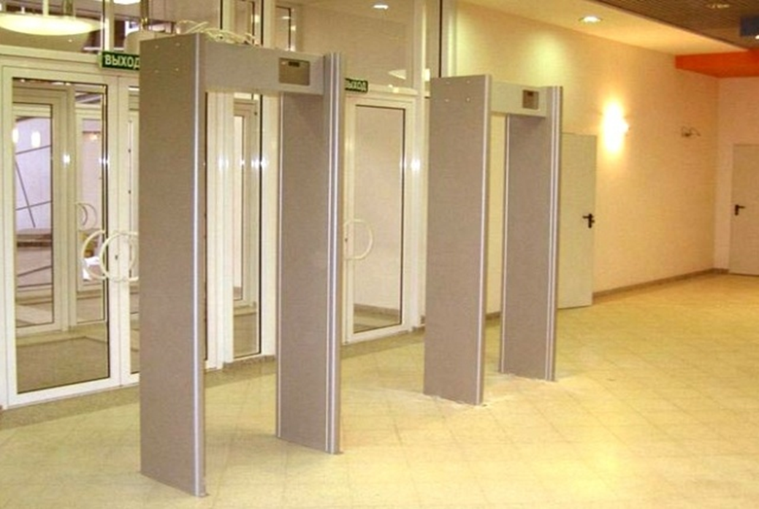
Допуск на ППЭ участников ЕГЭ
ППЭ оборудуются стационарными или переносными металлоискателями, средствами видеонаблюдения

Slide 14
В день проведения экзамена в ППЭ присутствуют:
а) руководитель образовательной организации, в помещениях которой организован ППЭ, или уполномоченное им лицо;
б) руководитель ППЭ;
в) член ГЭК;
г) организаторы в аудитории и вне аудитории;
д) технический специалист;
е) сотрудники органов внутренних дел (полиции);
ж) медицинские работники;
з) специалисты по проведению инструктажа и обеспечению лабораторных работ (при необходимости);
и) общественные наблюдатели.

Slide 15
Рабочий стол участника ЕГЭ
Во время экзамена на рабочем столе участника ЕГЭ помимо ЭМ находятся:
а) гелевая ручка с чернилами черного цвета;
б) документ, удостоверяющий личность;
в) средства обучения и воспитания;
г) лекарства и питание (при необходимости);
д) листы бумаги для черновиков, выданные в ППЭ.
Иные вещи участники ЕГЭ оставляют в специально отведенном месте для хранения личных вещей участников ЕГЭ, расположенном до входа в ППЭ.

Slide 16
Продолжительность экзаменов :
Время начала экзаменов в 11 классах – 10.00 часов по местному времени.
Математика (профильный уровень), биология, информатика, физика и литература — 3 часа 55 минут (235 минут).
Русский язык, обществознание, история и химия — 3 часа 30 минут (210 минут).
Иностранные языки (письменная часть) — 3 часа 10 минут (190 минут).
Математика (базовый уровень), география — 3 часа (180 минут).
Иностранные языки (устная часть) — 17 минут.

Slide 17
Продолжительность экзаменов
В продолжительность экзаменов по учебным предметам не включается время, выделенное на подготовительные мероприятия (инструктаж обучающихся, вскрытие пакетов с экзаменационными материалами, заполнение регистрационных полей экзаменационной работы, настройка технических средств).

Slide 18
Соблюдение порядка на ППЭ
Во время экзамена участники ЕГЭ не должны общаться друг с другом, меняться местами в аудитории, свободно перемещаться по аудитории и ППЭ.
Во время экзамена участники могут выходить из аудитории и перемещаться по ППЭ в сопровождении одного из организаторов.
При выходе из аудитории участники ЕГЭ оставляют экзаменационные материалы и листы бумаги для черновиков на рабочем столе.

Slide 19
В день проведения экзамена в ППЭ выпускникам запрещается:
иметь при себе средства связи, электронно-вычислительную технику, фото-, аудио- и видеоаппаратуру, справочные материалы, письменные заметки и иные средства хранения и передачи информации;
пользоваться справочными материалами, кроме тех, которые указаны в тексте контрольных измерительных материалов (КИМ);
разговаривать, пересаживаться, обмениваться любыми материалами и предметами;
выносить из аудиторий и ППЭ экзаменационные материалы на бумажном или электронном носителях, фотографировать экзаменационные материалы.
В случае нарушения порядка проведения ЕГЭ участники будут удалены с экзамена!

Slide 21
Досрочное завершение экзамена
При установлении факта наличия и (или) использования выпускниками запрещенных к использованию средств связи, средств обучения и воспитания во время проведения экзамена или иного нарушения ими установленного порядка, они удаляются с экзамена. При этом составляется акт об удалении с экзамена в присутствии руководителя ППЭ, члена ГЭК, организатора, общественного наблюдателя (при наличии).

Slide 22
Досрочное завершение экзамена
Если участник ЕГЭ по состоянию здоровья или другим объективным причинам не может завершить выполнение экзаменационной работы, он досрочно покидает аудиторию. В таком случае составляется акт о досрочном завершении экзамена по объективным причинам.

Slide 23
Проверка экзаменационных работ выпускников, досрочно завершивших экзамен
Экзаменационные работы обучающихся, досрочно завершивших экзамен по уважительным причинам и удаленных с экзамена, не проверяются!

Slide 24
Завершение ЕГЭ
За 30 минут и за 5 минут до окончания экзамена организаторы в аудитории сообщают участникам ЕГЭ о скором завершении экзамена и напоминают о необходимости перенести ответы из черновиков в листы (бланки) для записи ответов.
Участники ЕГЭ, досрочно завершившие выполнение экзаменационной работы, сдают ЭМ и листы бумаги для черновиков организаторам и покидают аудиторию и ППЭ, не дожидаясь завершения экзамена.

Slide 25
Проверка экзаменационных работ участников государственной итоговой аттестации и их оценивание
Обработка экзаменационных работ и их проверка осуществляется на региональном уровне и занимает не более десяти календарных дней.
Проверка экзаменационных работ участников ЕГЭ осуществляется ПК по соответствующим учебным предметам.

Slide 26
Ознакомление участников ЕГЭ с результатами
Ознакомление участников ЕГЭ с утвержденными председателем ГЭК результатами ГИА по учебному предмету осуществляется в течение одного рабочего дня со дня их передачи в Отдел образования и образовательные организации. Указанный день считается официальным днем объявления результатов.

Slide 27
Утверждение результатов государственной итоговой аттестации
Результаты государственной итоговой аттестации признаются удовлетворительными в случае, если обучающийся по учебным предметам набрал количество баллов не ниже минимального.

Slide 28
Минимальные тестовые баллы,
подтверждающие освоение общеобразовательной программы среднего общего образования по всем общеобразовательным предметам
(для поступления в вузы)
Предмет | Минимальный тестовый балл
Русский язык | 40
Математика профильного уровня | 39
Обществознание | 45
История | 35
Физика | 39
Химия | 39
Биология | 39
География | 40
Информатика и ИКТ | 44
Иностранные языки | 30
Литература | 40

Slide 29
Пересдача ЕГЭ
По решению председателя ГЭК повторно к сдаче экзаменов в текущем учебном году в резервные сроки допускаются:
участники, получившие на ЕГЭ неудовлетворительные результаты по обязательным предметам;
участники, не явившиеся на экзамен по уважительным причинам;
участники, не завершившие сдачу экзамена по уважительным причинам;
участники экзамена, апелляции которых были удовлетворены конфликтной комиссией.

Slide 30
Апелляции
Участник ЕГЭ имеет право подать апелляцию в письменной форме о нарушении Порядка проведения ЕГЭ и (или) о несогласии с выставленными баллами.

Slide 31
Прием и рассмотрение апелляций
Обучающиеся подают апелляцию о несогласии с выставленными баллами непосредственно в конфликтную комиссию или в образовательную организацию, в которой они были допущены в установленном порядке к государственной итоговой аттестации. Руководитель образовательной организации, принявший апелляцию, должен незамедлительно передать ее в конфликтную комиссию.

Slide 32
Прием и рассмотрение апелляций
Апелляция о несогласии с выставленными баллами подается в течение двух рабочих дней, следующих за официальным днем объявления результатов ГИА по соответствующему предмету.
Обучающиеся и их родители (законные представители) должны быть заблаговременно проинформированы о времени и месте рассмотрения апелляций.

Slide 33
Результаты рассмотрения апелляций
По результатам рассмотрения апелляции о несогласии с выставленными баллами конфликтная комиссия принимает решение об отклонении апелляции и сохранении выставленных баллов либо об удовлетворении апелляции и выставлении других баллов. При этом количество ранее выставленных баллов может измениться как в сторону увеличения, так и в сторону уменьшения.

Slide 34
Получение аттестата о среднем общем образовании
Удовлетворительные результаты на ЕГЭ по обязательным учебным предметам являются основанием выдачи выпускникам документа об образовании – аттестата о среднем общем образовании, образцы и порядок выдачи которого утверждаются Министерством просвещения РФ.

Slide 35
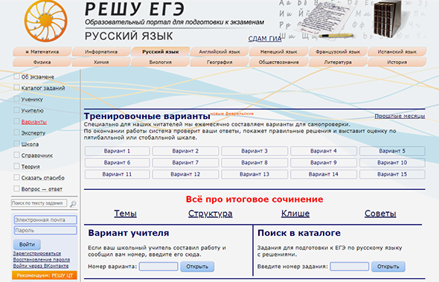
Где можно найти информацию по сдаче ЕГЭ в 2024 году ?

Slide 36
Психологические рекомендации родителям выпускников
Не нагнетайте атмосферу накануне экзаменов.
Повышайте уверенность у ребёнка.
Наблюдайте за его самочувствием.
Контролируйте режим подготовки ребёнка, не допускайте перегрузок. Организуйте прогулки на свежем воздухе.
Обратите внимание на питание ребёнка. Такие продукты, как рыба, творог, орехи, курага т.д. стимулируют работу головного мозга.

Slide 37
Удачи на экзаменах!!!

